Slide 1
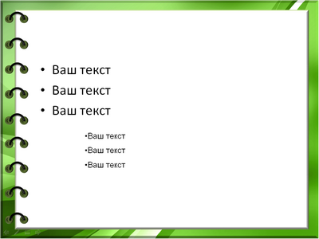

ПРОЕКТНО-ИССЛЕДОВАТЕЛЬСКАЯ РАБОТА
«Истинная цена обычной бумаги»
Автор работы:
Черенкова Дарья
ученица 3 »А» класса
МБОУ гимназии « УВК №1»
Руководитель :
Ещенкова Лариса Николаевна

Slide 2


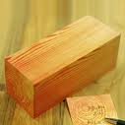
Цель: провести исследование по данной проблеме и донести до общественности «истинную цену» обычной бумаги.

Slide 3
Задачи:
Изучить историю создания бумаги.
Изучить экологические проблемы, связанные с производством бумаги.
Подсчитать расход бумаги нашим классом.
Самостоятельно изготовить бумагу из уже использованной.
Проанализировать результаты.

Slide 4
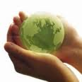
Объект исследования: бумага и её
разумное использование.
Методы исследования: наблюдение, опрос, изучение специальной литературы, математические расчеты, опыт, анализ и обобщение.
Актуальность: За последние 20 лет мировое потребление бумаги возросло с 92 до 208 тонн в год ,рост составил – 126% !

Slide 5
История создания бумаги
Бумага была изобретена в
Китае в 105 году нашей эры
чиновником при дворе импера-
тора – Чай Лун. Это открытие
имело важное значение не только для Китая, но и для всего мира. Имя Чай Луня по праву входит в число имён величайших изобретателей в истории человечества.

Slide 6
В России производство бумаги зародилось в 16 веке – при Иване Грозном. В 18 веке по указу Петра I были построены бумажные мельницы около Москвы и Петербурга. Вышла первая газета «Ведомости». А в 1817 была установлена первая бумагоделательная машина.

Slide 7
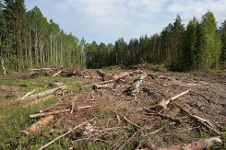
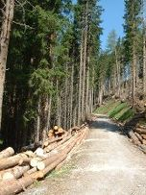
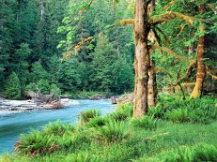
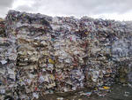

Бумага и экология
Ежегодно вырубается 125 миллионов деревьев для производства бумаги!

Slide 8
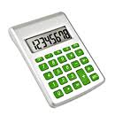

Подсчет расхода дерева
Для изготовления 1 тонны бумаги нужно 6 кубических метра древесины (20 штук больших елок и сосен).
Бумага | Древесина | Деревья
1т | 6 куб. м | 20

Slide 9
ПОДСЧЕТ РАСХОДА ДЕРЕВА
Учащиеся (чел.) | Время(мес.) | Бумага (кг) | Древесина (м3) | Деревья (штук)
1 чел. | 6 мес. | 11кг | 0,066м³ | 0,22 шт. деревьев
1 чел. | 12мес. | 22 кг | 0,132 м³ | 0, 44шт. деревьев
30 чел. (3А класс) | 6 мес. | 330кг | 1,98 м³ | 6,6 шт. деревьев
30 чел. (3А класс) | 12мес. | 660кг | 396м³ | 13,2 шт. деревьев

Slide 10
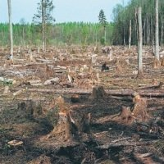
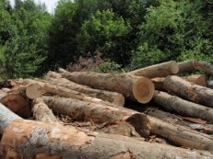
Учащиеся 3 «А» класса за один учебный год тратят по приблизительным подсчетам 660 кг бумаги, для изготовления которой необходимо 4 м³ древесины или 13 деревьев.

Slide 11
Макулатура
Макулатура – отслужившие свой срок изделия из бумаги, используются на бумажных фабриках в качестве вторсырья.
Утилизация макулатуры имеет большое значение, так как ее применение позволяет экономить древесное сырье.
Одна тонна макулатуры заменяет 4 кубических метра древесины (30 штук больших елок и сосен)!

Slide 12
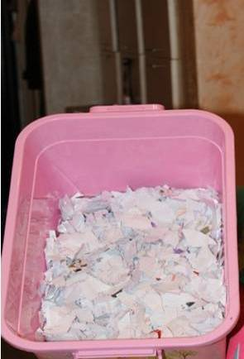
Изготовление самодельной бумаги
1. Мелко разорвать старую бумагу.
2. Залить разорванные кусочки тёплой водой.
Дать постоять несколько
часов, чтобы бумага
размокла.

Slide 13
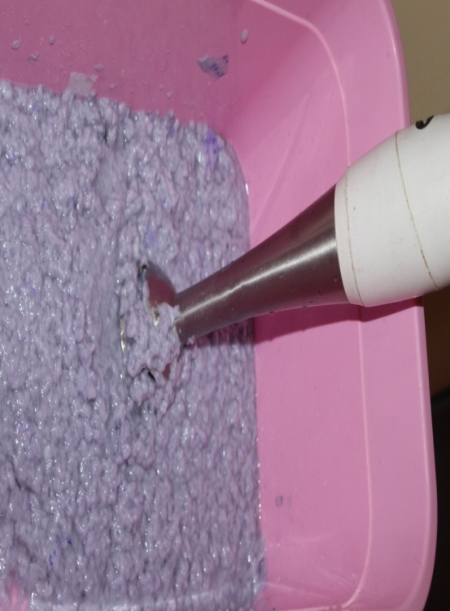
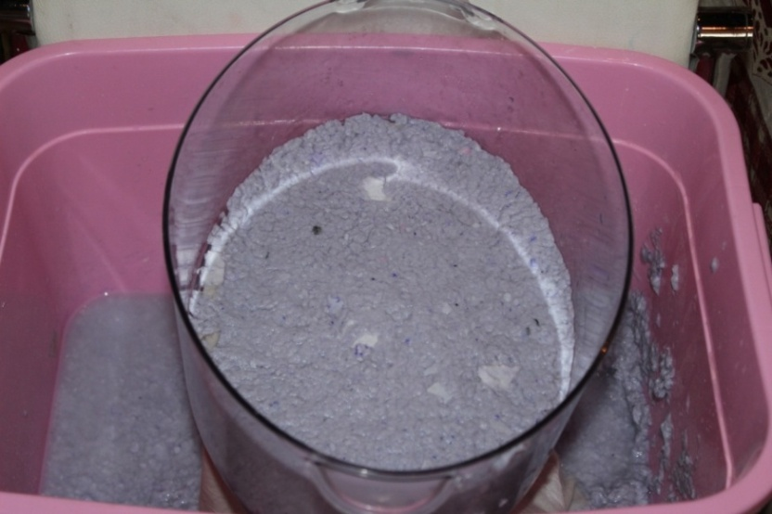
3. Всё перемешать миксером до однородного состояния. По необходимости воду можно добавить. Дать постоять 3-4 часа.
4. Перелить полученную целлюлозную массу в ёмкость с водой, добавить 2 чайные ложки крахмала или клея ПВА. Тщательно перемешать.
5. В получившийся раствор погрузить экран. Равномерно распределить целлюлозу по поверхности сетки.

Slide 14
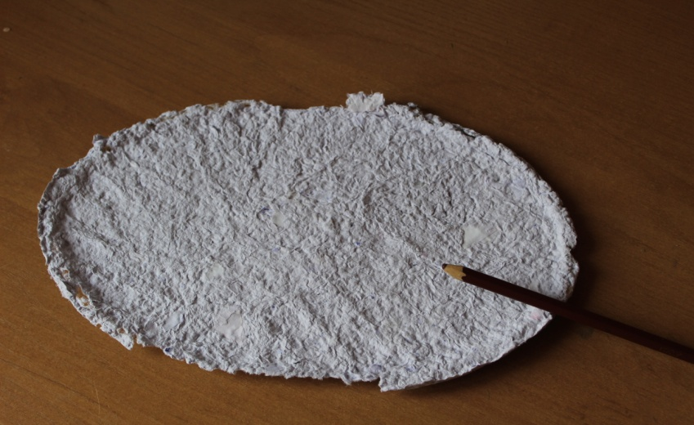
6. Вынуть экран из жидкости, дать стечь воде и поместить на кусок ткани. Удалить полотенцем остатки жидкости. При помощи фена извлечь бумагу из экрана.
7. Высушить полученную бумагу при комнатной температуре.
8. Использовать эту бумагу для поделки.

Slide 15
Вывод:
бумага – необыкновенное изобретение человека, одно из важнейших и величайших его завоеваний;
рост объёма потребления бумажной продукции ведет к уничтожению лесов, источников кислорода;
утилизация макулатуры имеет большое значение, так как ее применение позволяет экономить древесное сырье;
изготовление самодельной бумаги из макулатуры способствует сохранению нашей планеты в чистоте.

Slide 16
Помните !!!
Каждый человек или организация могут:
сократить избыточное потребление бумаги;
собирать всю использованную бумагу для вторичной переработки;
по возможности использовать бумагу, изготовленную из вторичного сырья;
приобретать бумагу, произведенную из древесины, заготовленной в ответственно управляемых лесах;
обучающиеся бережно относиться к учебникам, книгам.

Slide 17
Литература
1.http://go.mail.ru/search_images?q=%D0%B4%D0%B5%D1%80%D0%B5%D0%B2%D1%8C%D1%8F+%D0%BB%D0%B5%D1%81%D0%B0+%
2http://go.mail.ru/search_images?q=%
3.http://go.mail.ru/search_images?q=%D0%B2%D1%8B%D1%80%D1%83%D0%B1%D0%BA%D0%B0+%
4.http://go.mail.ru/search_images?q=%D0%B2%D1%8B%D1%80%D1%83%D0%B1%D0%BA%D0%B0+%D0%BB%D0%B5%D1%81%D0%BE%D0%B2+%

